Slide 1


全国大学外语等级考试
监考培训
湖州师范学院 教务处
2025年12月12日

Slide 2

考试相关数据
考试级别 | 总数 | 湖州师范学院
 |  | 研本专 | 继续教育
外语四级 | 4917 | 4817 | 100
外语六级 | 4547 | 4526 | 21
外语三级 | 336 | 206 | 130
总计 | 9800 | 9549 | 251

Slide 3
考试相关数据
考试科目 | 考试时间 | 考生人数 | 考试地点
CET4 | 12月13日 9:00—11:20 | 4917 | 东校区 | 32号教学楼1-5层
 |  |  |  | 30号教学楼1-4层
 |  |  |  | 33号教学楼2-3层
 |  |  | 中校区 | 12号教学楼1-3层
CET6 | 12月13日 15:00-17:25 | 4547 | 东校区 | 32号教学楼1-5层
 |  |  |  | 30号教学楼1-4层
 |  |  | 中校区 | 12号教学楼1-5层
CET3 | 12月14日 9:00-11:15 | 303 | 东校区 | 32号教学楼1-2层
CJT3 | 12月14日 9:00-11:00 | 33 | 东校区 | 32号教学楼2层

Slide 4
排队等待叫号
外语等级考试监考流程（以四、六级英语为例）
总考务室（领卷教室）
监考教室
领卷教室在监考通知单上
布置考场
第1次哨音08:45/14:45
组织考生入场
到达
领卷教室
抽 签
指定座位就坐
领取监考材料
第2次哨音09:00/15:00
当众展示、拆封、清点试卷和答题卡
上午8:10
下午14:10
确定监考教室
核对材料
分发试卷、答题卡
第3次哨音09:10/15:10
总考务室（领卷教室）
考试正式开始
写作
听力（9:40/15:40)
第4次哨音10:05/16:10
收答题卡1
离开
等待考务人员清点核实
确认分组并取号
回到
领卷教室外
第5次哨音10:10/16:15
继续作答
排队等待叫号
递交材料袋及台钟
第6次哨音11:20/17:25
考试结束
清点整理材料
无误后确认考生离开

Slide 5
三级监考（英语）流程
08：45 第一次哨音，组织考生入场
09：00 第二次哨音，发试卷和答题卡，禁止 迟到考生入场
09：15 第三次哨音，考试开始（听力）
11：15 第四次哨音，考试结束，收卷。

Slide 6
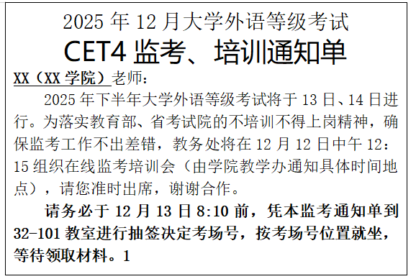
监考通知单
领卷教室
东校区
32-101
32-301
30-222
33-201
中校区
12-315
领卷教室
注：每场考试领卷教室不同

Slide 7
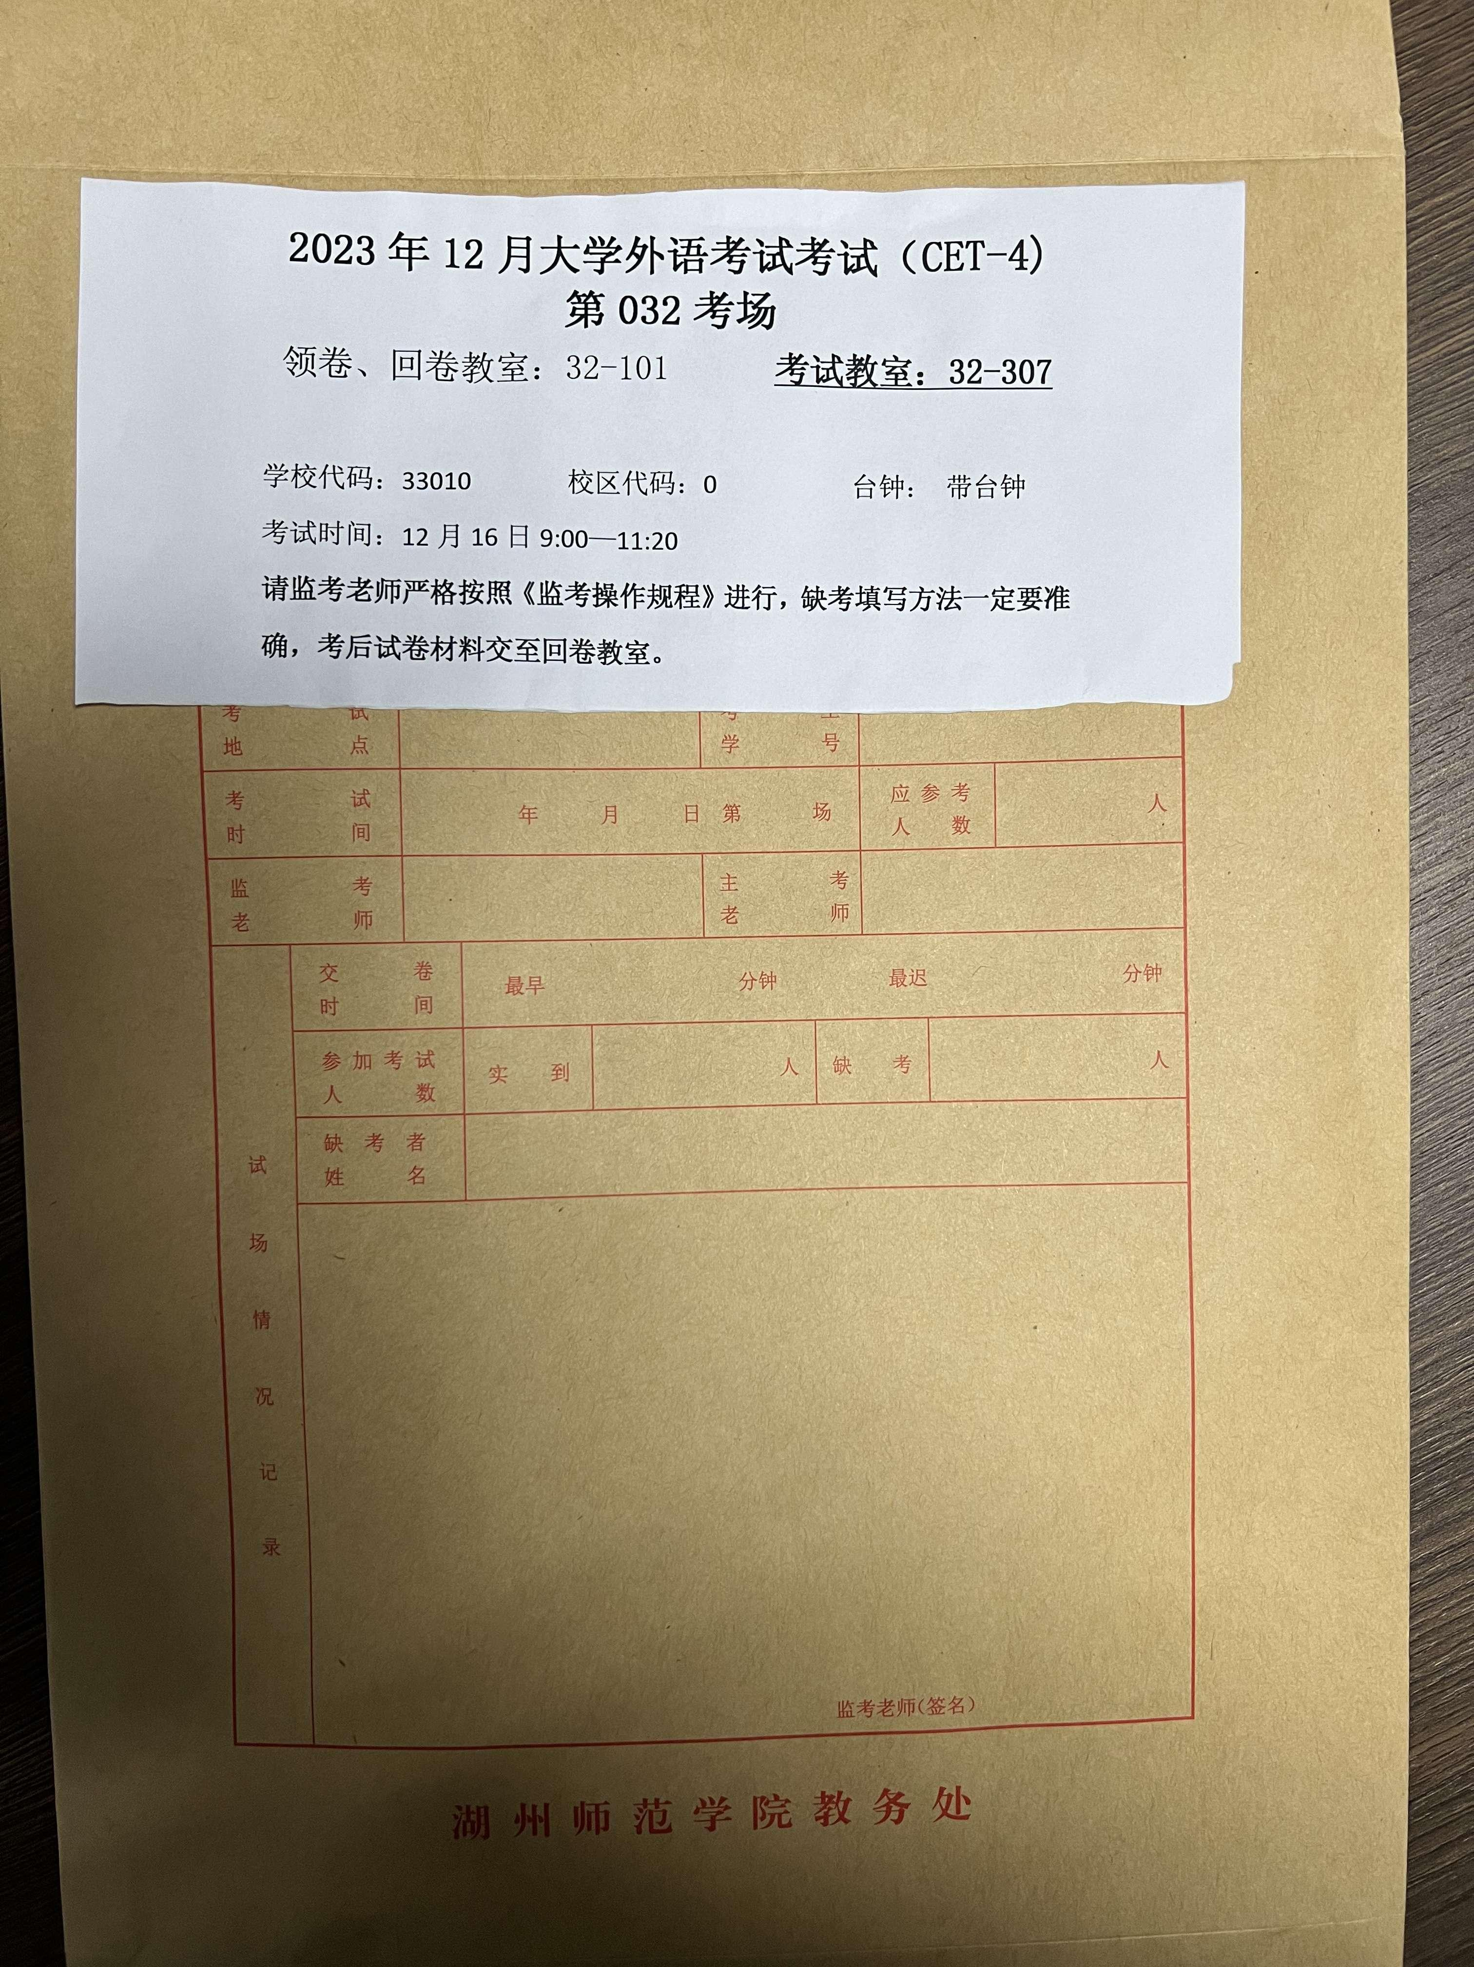
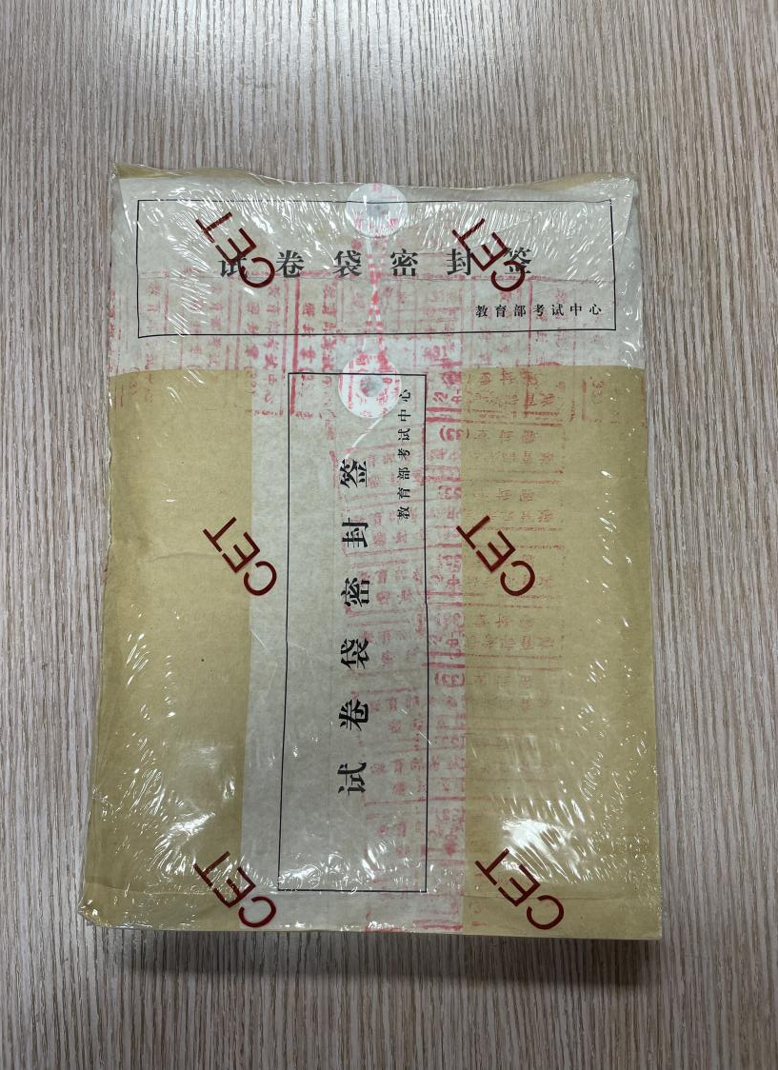

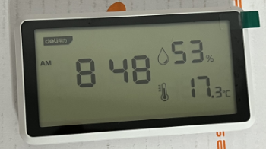
领取物品
试 卷
按照《四六级监考员操作规程》中要求向全体考生展示试卷袋密封完好后拆封。
材 料 袋
核对材料否齐全正确
金属探测仪
现场检查是否能正常使用
台 钟
现场检查是否能正常使用，核对时间
请监考教师自带饮用水或水杯（不提供一次性水杯），各考区有开水房提供热水。

Slide 8
材料袋
1缺考违纪记录单
2板书
3监考操作规程单
4考生签到表（用于考生签到）
5考生照片表（仅用于核对考生身份）
6桌贴
7监考证（2张）
8笔袋（水笔、自动铅笔、水笔芯、铅笔芯、橡皮）
拿到材料袋后,麻烦监考老师先检查袋内材料是
否齐全，如有遗漏立刻联系考务人员

Slide 9
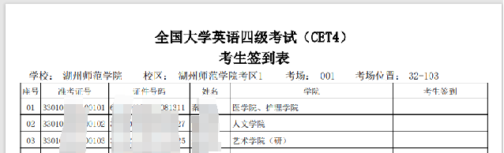
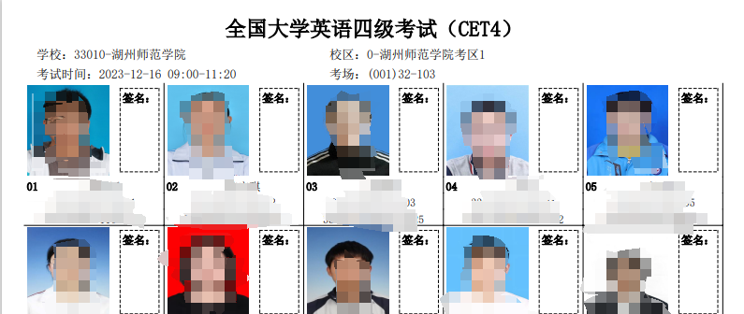
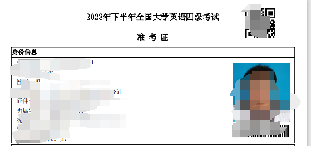
考生签到表（需要签名）
考生签到处
考生照片表（带照片不需要签名）
准考证照片与表上一致

Slide 10
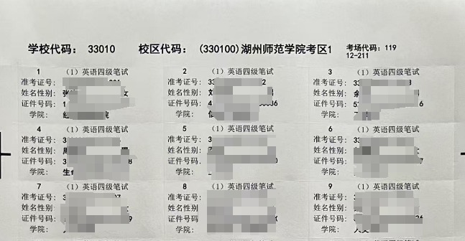
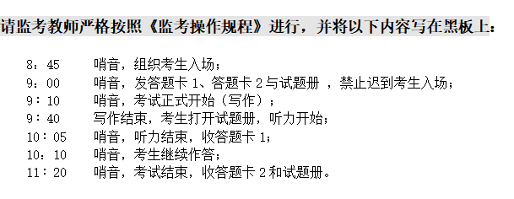
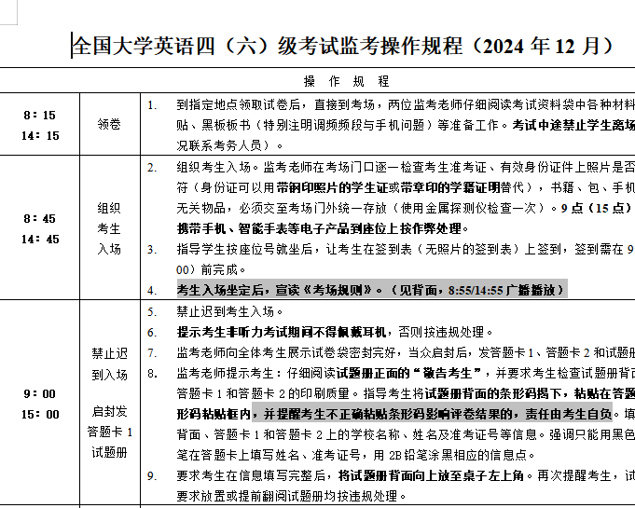
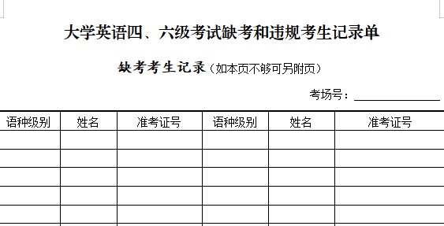
板书
桌贴
操作规程
缺考记录单

Slide 11
带钢印且照片清晰的学生证
带印章的学籍证明
饭卡不能作为有效证件
组织考生入场
检查证件
准考证正反两面在使用前及使用期间不得涂改或书写任何文字。
准考证
身份证
签到表/照片表
1.检查准考证上考场号是否与本考场相符;
2.检查准考证考试信息、身份证身份信息与签到表（照片表）中考生信息是否一致;
3.检查准考证照片是否与照片表中照片一致，是否与身份证照片是同一人。
检查考生物品
与考试无关物品放置考场门外
手机、智能手表、智能手环等电子产品
眼镜（眼镜盒）、文具盒、新型电子产品
注：手机、智能手表、智能手环等电子产品不得带到座位上，9点（15点）后发现按作弊处理。不能携带草稿纸。
就坐后安排学生签到，核对与桌贴上信息是否一致
引导考生正确就坐

Slide 12
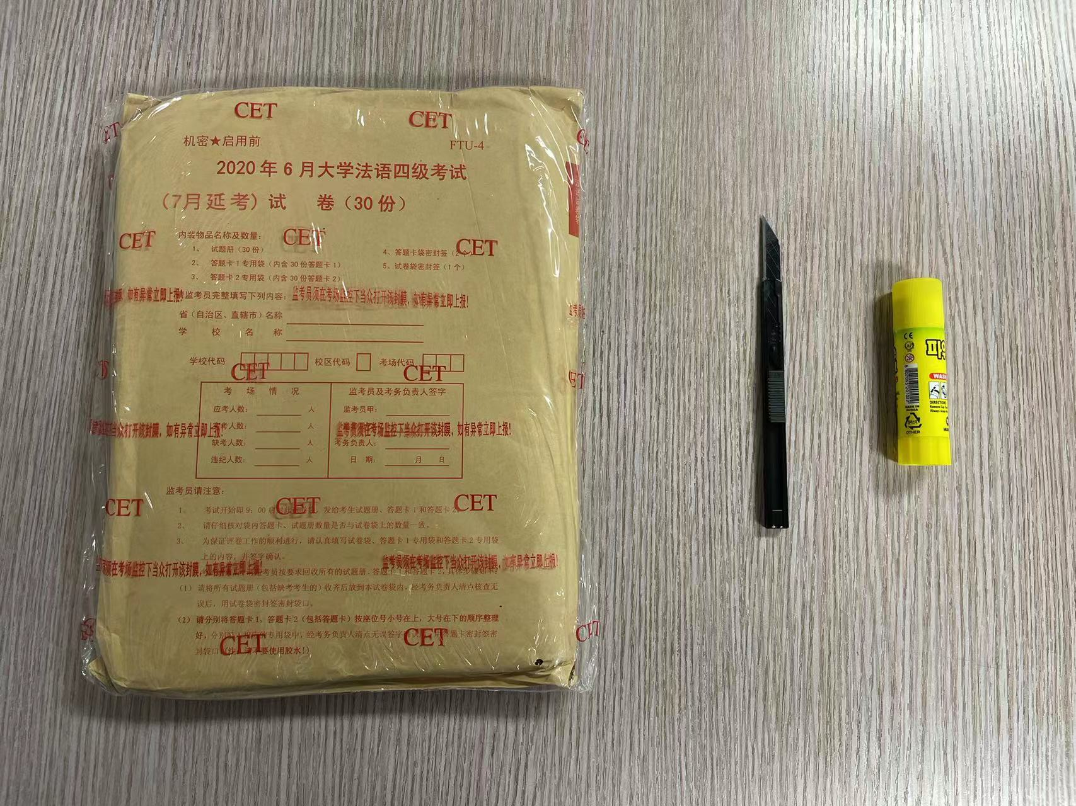
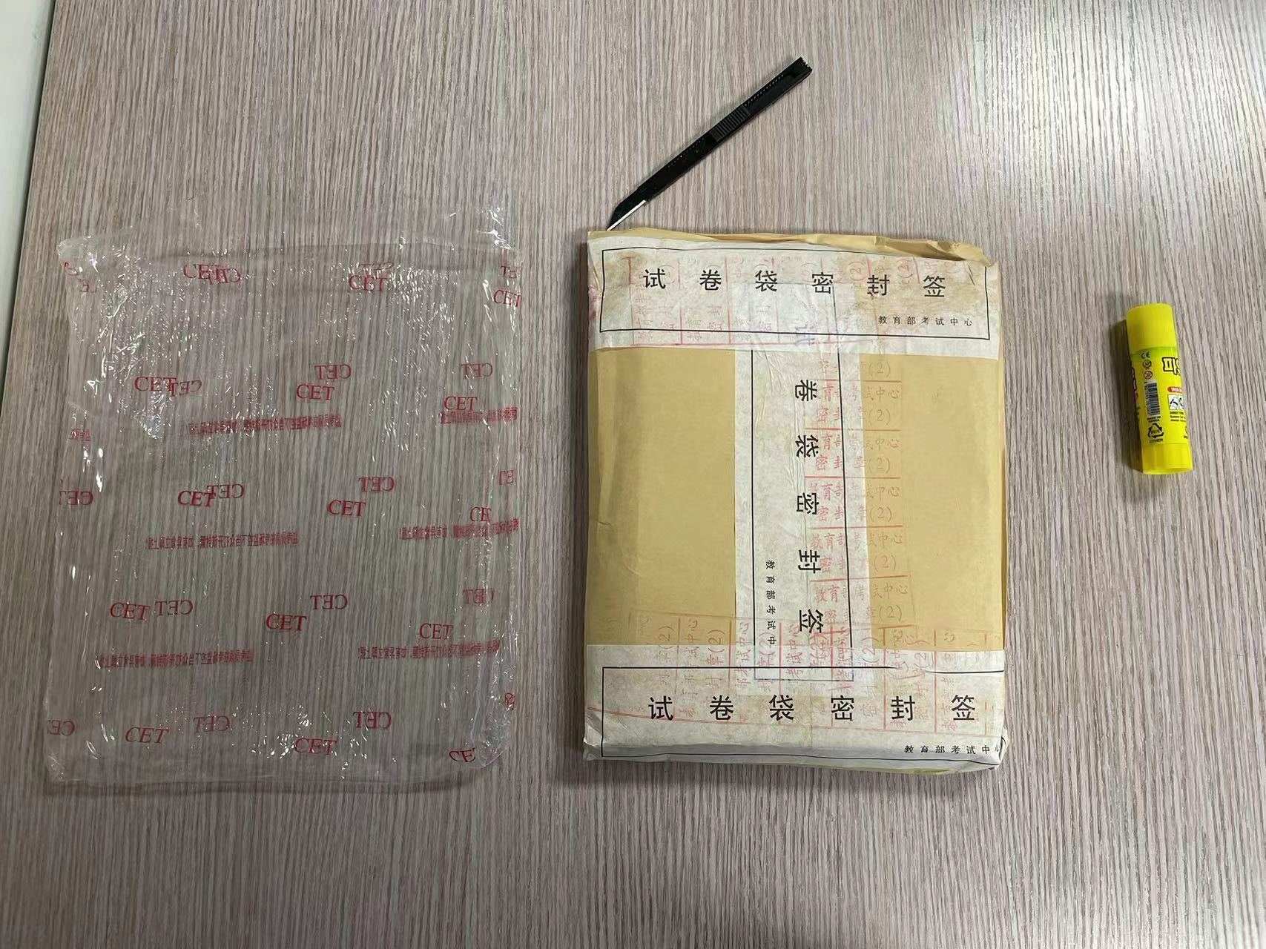
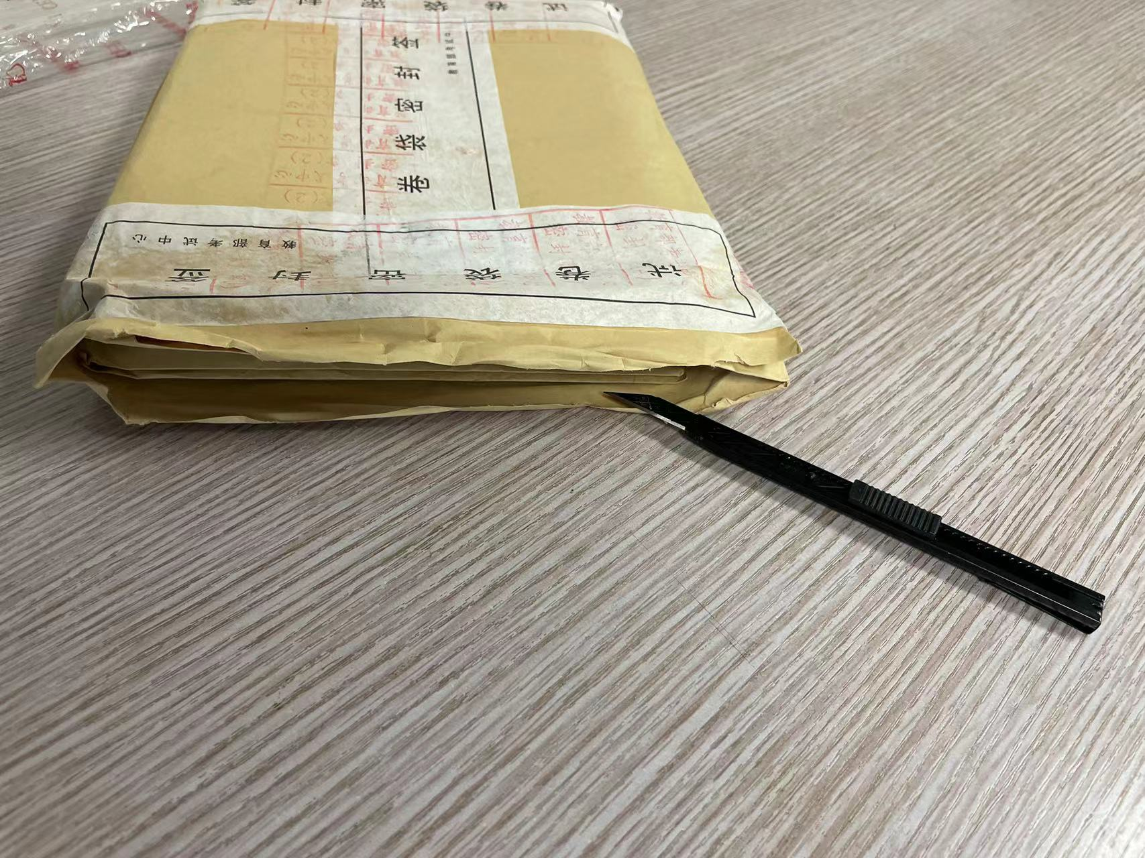
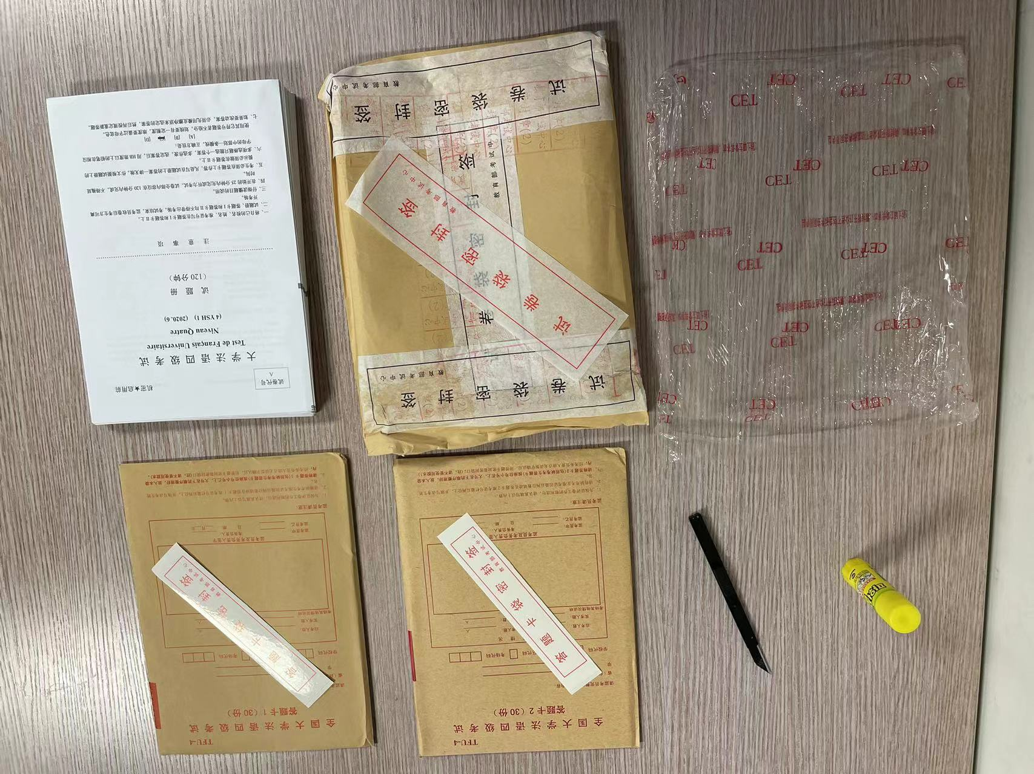
拆封试卷指南
①9:00（15:00）禁止考生入场后，向全体考生展示试卷袋密封完好，才能当众启封清点试题册和答题卡数量，无误后再下发
②要求考生检查试题册背面条形码、答题卡 1 和答题卡 2 的印刷质量
有问题及时联系工作人员处理，禁止将试卷、答题卡等带出考场

Slide 13
填涂相关材料
填 涂
1.填写考试材料相关的信息
学校名称
校区代码
监考签字
答题卡袋 试卷袋封面
2.填涂缺考信息
注意：
信息填写完整，无情况请填写“无”
缺考的答题卡和试题册 缺考违规考生记录单
3.提醒考生正确填涂

Slide 14
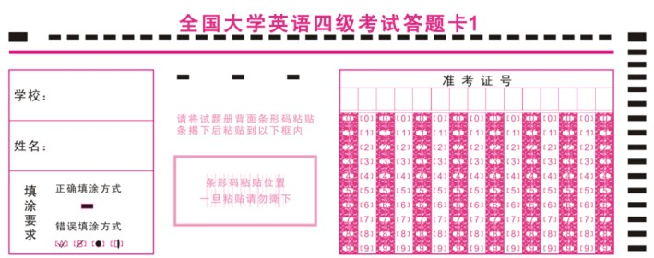
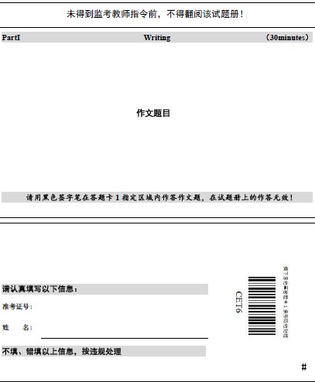
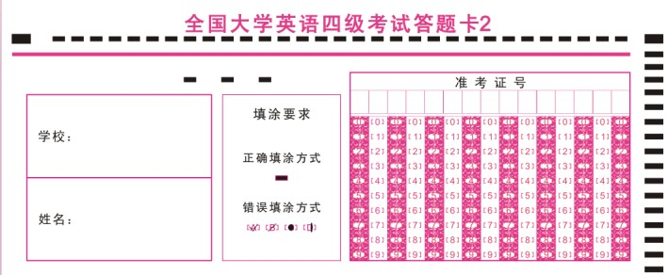
2.填涂缺考信息
四、六级考试答题卡 缺考考生填涂方法
填写（涂）卡1、卡2以及试题册背面姓名和准考证号后两位，条形码无需揭下！
XX大学
1
1
张小
！！条形码无需揭下
1
1
XX大学
张小

Slide 15
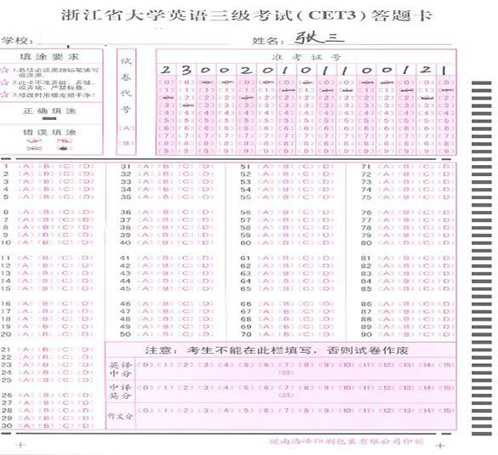
湖州师范学院
张三
三级考试 答题卡
缺考考生 填写方法
缺考考生答题卡上的学校、姓名如实填写
准考证号码15位要全部填写，并涂卡，涂缺考标记

Slide 16
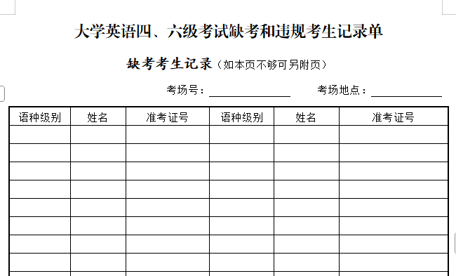
大学外语等级考试
考场记录单

Slide 17
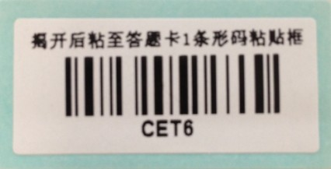
3.提醒考生正确填涂
试题册背面内容有作文题目、准考证号填写栏、姓名填写栏以及条形码粘贴条。
监考老师需检查考生试卷、答题卡填涂的信息是否正确。
作文题目区域
条形码粘贴条增加提示语
个人信息填涂区
条形码粘贴条

Slide 18
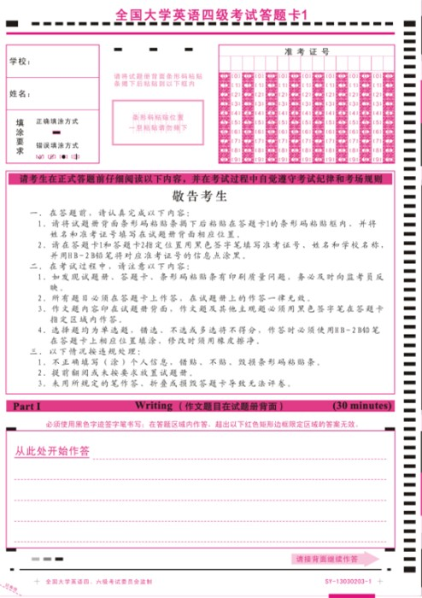
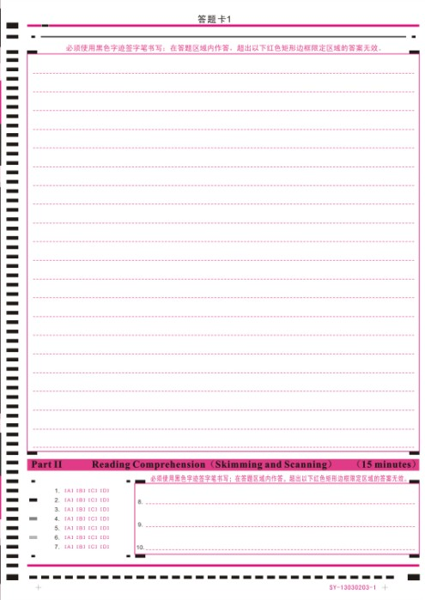
！答题卡1原有作文题目位置印制考生须知，条形码粘贴框调整至答题卡1上。
答题卡1样式
(以CET4为例）
条形码粘贴区
背面
正面
考生须知，
要求考生
仔细阅读
作文作答区
！要求考生在信息填写完整后，将试题册背面向上放至桌子左上角，试题册未按要求放置或提前翻阅试题册均按违规处理。

Slide 19
中途离场问题
考生禁止入场后（9:00/15:00)，所有考生考试全过程不得离开考场。
如遇特殊情况，监考老师应立刻联系楼层考务，由楼层考务根据实际情况处理。
注意：
1.考生离开考场后，不得返回考场；
2.考生离开考场须由工作人员陪同，带至指定地点；
3.考生物品须由工作人员携带并统一保管；

Slide 20
收 卷
考试时间未结束前，不允许学生提早交卷。
考试结束后，杜绝出现试卷、答题卡被考生带走的现象。
考试结束，监考教师应要求考生不得离开座位，待试卷、答题卡全部收齐清点无误后方可允许考生离开考场，试卷一旦被考生带离考场，我们无法及时联系到考生。丢失试卷，监考教师负责追回，并视严重程度按教学事故处理。

Slide 21
交 卷
1.收齐整理清点
①试卷和答题卡
②材料袋和台钟
两位监考老师一同前往交卷教室（也是领卷教室）
2.在交卷教室外
①把材料袋和台钟交至门口工作人员
②领取您对应组号的号码签（需要两人一起取号）
3.等待叫号，进入交卷教室交卷
4.密封试卷等相关工作全部由考务人员处理，由考务人员清点确认后才可离开

Slide 22
监考关键词
1.证件（准考证+身份证或学生证）
2.考生物品（除耳机、证件和文具外一律放门外）
3.填涂（提醒考生正确填涂；缺考填涂答题卡方式）
4.中途离场问题（开考后不得中途离场，强调后果）
6.收卷（清点试卷和答题卡数量，保证考生不带离考场）
7.交卷（切勿拥挤）
8.请设置好周末闹钟，按时监考，切勿迟到！

Slide 23
其他注意事项
监考教师清场要彻底；
教室里提供的台钟，不要面向学生。此时间仅供老师参考，具体时间以哨音为准。
缺考答题卡、试卷都不能做其他使用；
请遵守监考纪律，听力开始后，请勿走动；
在考场内应集中精力，严肃认真，忠于职守，不得做与监考无关的事情
出现突发事件，第一时间联系考务人员。

Slide 24
谢 谢

